Slide 1
Cactus Life
Мамедов Рауф и Абу-Саиф Мария

Slide 2
Введение
Проект под кодовым названием “Cactus Life” выполнен двумя очень амбициозными и самоуверенными людьми для создания конкуренции монополистической социальной сети “(здесь должно быть название, но нам не заплатили за рекламу)” в России.

Slide 3
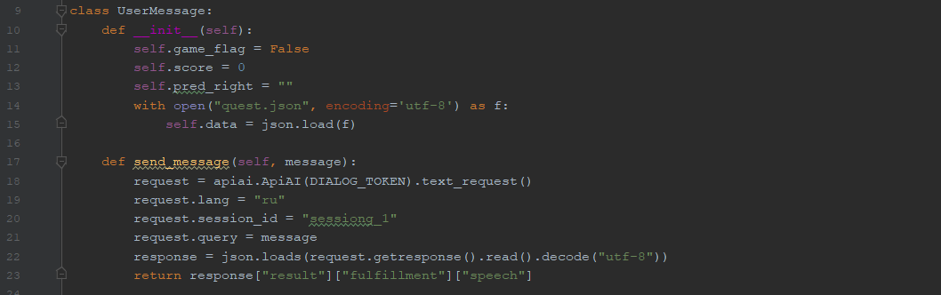
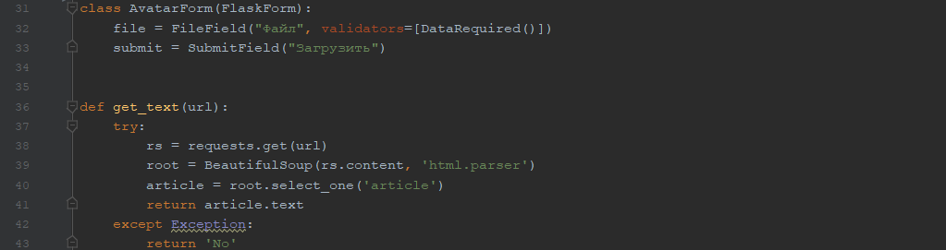
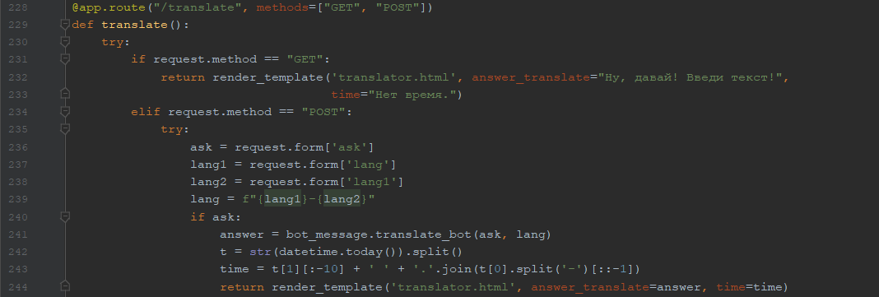

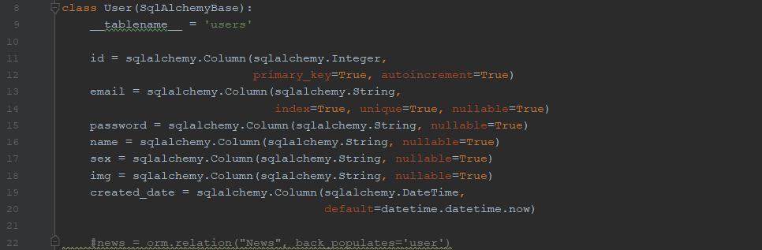
Структура

Slide 4
Особенности
Возможность узнавать новости из первых рук
Чат-бот, с которым можно общаться
Возможность создавать чаты с другими людьми
Переводчик
Возможность прослушивания музыки
Мини-викторина

Slide 5
Доработки
Прокачать интеллект бота
Ввести стикеры (конечно платные)
Обойти социальную сеть “(за рекламу все еще не заплатили”) по количеству пользователей

